Slide 1

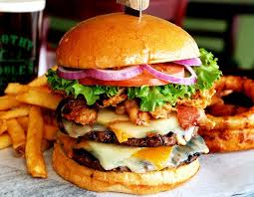
CATABOLISME DES AG
BIOCH’LOVE

Slide 2
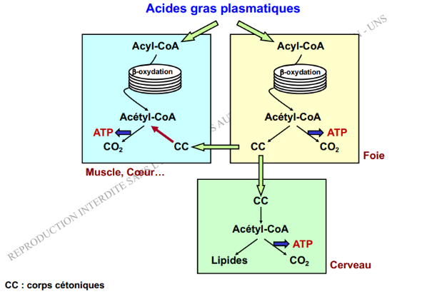
INTRODUCTION
Définition de la B oxydation :
Voie aérobie car nécessite la présence de la mitochondrie +++.
+++ cellule hépatocytaire et musculaire.
Rôle énergétique : obtenir de l’énergie
Rôle fonctionnel : créer des messagers secondaires

Slide 3
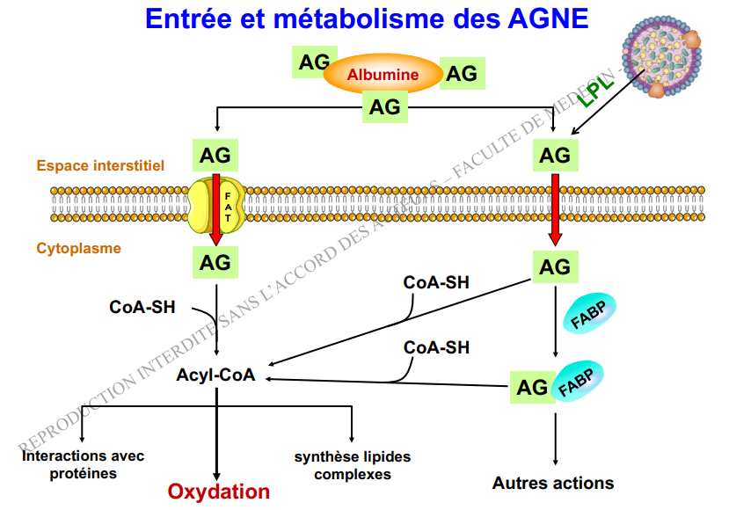
I. ENTREE ET ACTIVATION DES AGNE DANS LA CELLULE
Entrée des AG

Slide 4
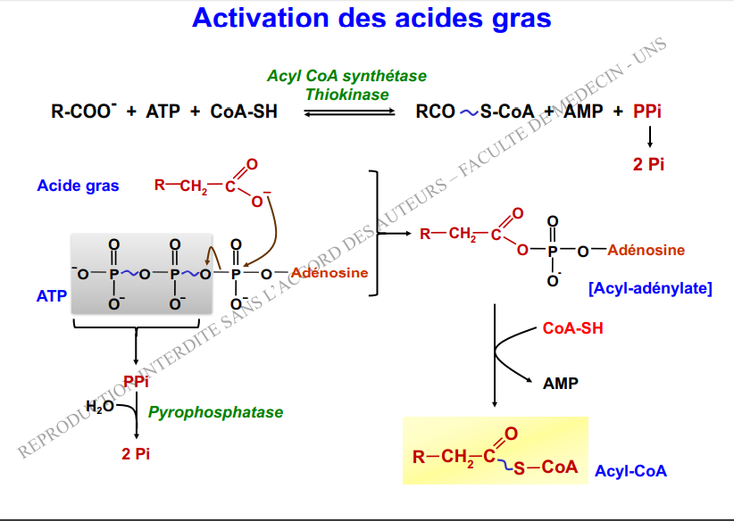
Enzyme : Thiokinase

Slide 5
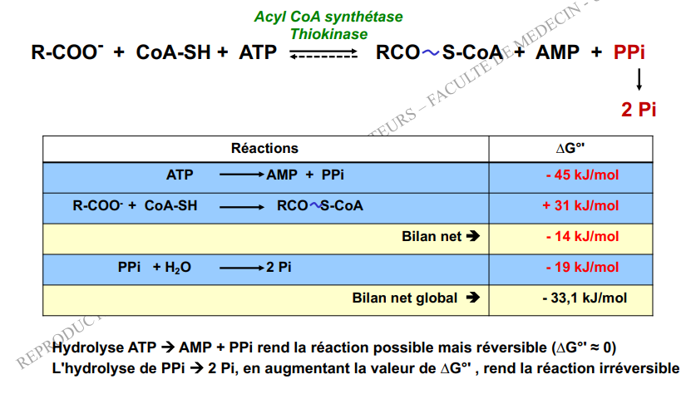
BILAN ENERGETIQUE de l’enzyme

Slide 6
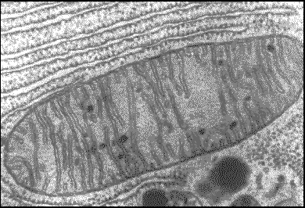
II. PASSAGE DES AG VERS LA MITOCHONDRIE
La membrane interne mitochondriale est imperméable au Coa
il faudra donc utiliser la Carnitine-acylcarnitine translocase (CAT) pour faire rentrer l’acyl coa.
Caractéristiques :
Etape limitante
Ce système est nécessaire pour les AG a longue chaine
Besoin de Carnitine

Slide 7
Recap
AG CHAINES COURTES | AG CHAINES LONGUES
Activés dans la mitochondrie | Activés dans le cytoplasme par la Thiokinase
Pas de soucis pour passer la MIM | ++ retrouvés alimentation
Apportent de l’énergie plus rapidement mais en quantité moins importante | Problème pour passer la MIM car activés dans le cytoplasme.
++ présents dans le lait ce qui permet un apport d’énergie rapide pour le nouveau-né.

Slide 8
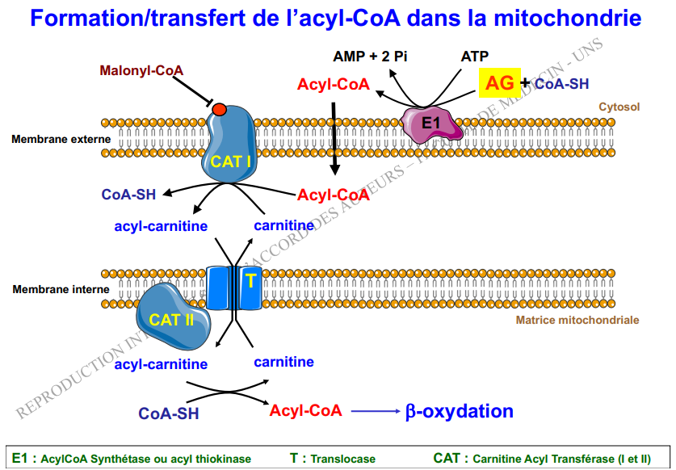
FONCTIONNEMENT de l’entrée des AG dans la mitochondrie

Slide 9
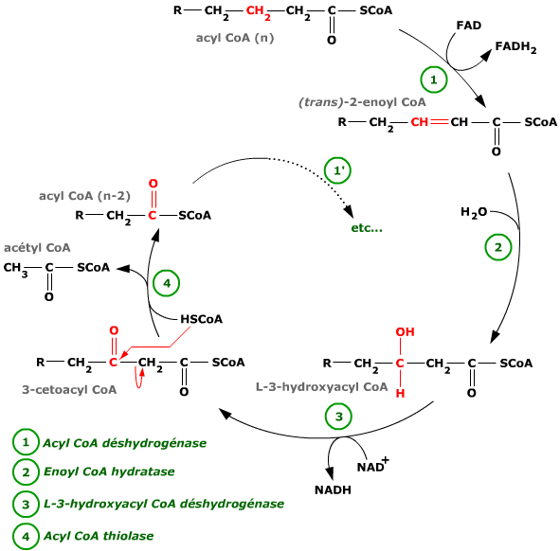
III. β-OXYDATION DES ACIDES GRAS
A. OXYDATION DES AG SATURES A NOMBRE PAIR DE CARBONES
Définition : séquence répétée de 4 réactions
But : libérer 2C à partir de l’extrémité carboxylique.
3ères réactions : création d’un groupement acyl
4ème réaction : libère un Acétyl-CoA + un Acyl-CoA réduit de 2C

Slide 10
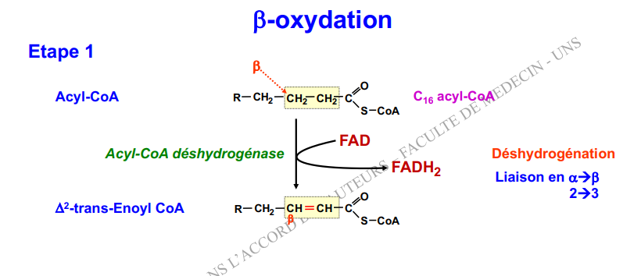
1ère étape : Production d’une double liaison TRANS entre le C2 et le C3
Type de réaction : Déshydrogénation
Produits : FADH2 => ré-oxydé dans la mitochondrie => production d’ATP directement.

Slide 11
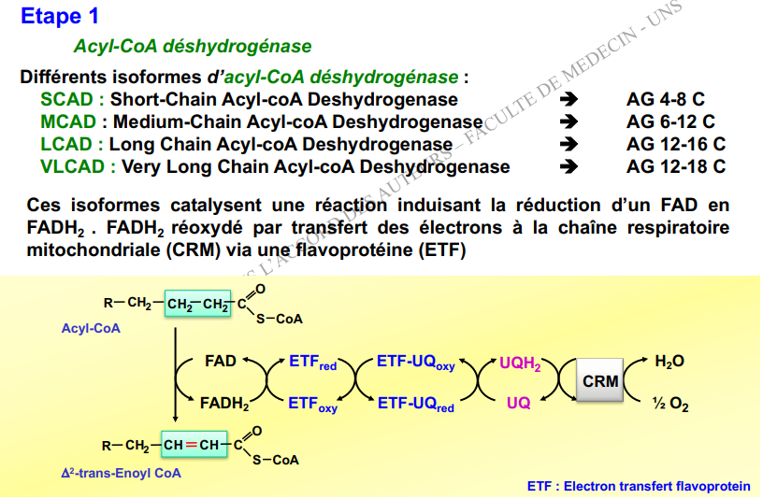
Enzyme : l’Acyl-CoA DH
face interne de la mitochondrie.
Spécifique de la longueur de la chaine aliphatique ++

Slide 12
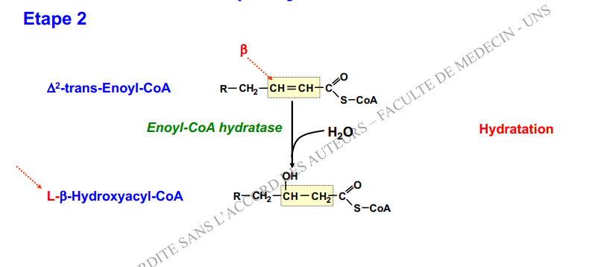
2ème étape : Hydratation de la double liaison pour former un hydroxyle
Type de réaction : rajout d’un groupe hydroxyle exclusivement réalisé sur le carbone β (=C3).
Produits : uniquement du dérivé « L » +++
Enzyme : L’énoyl-CoA hydratase

Slide 13
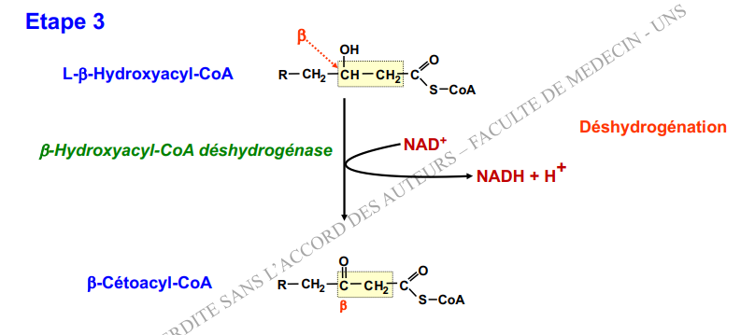
3ème étape : Déshydrogénation de la fonction alcool qui forme une fonction cétone
Type de réaction : déshydrogénation
Produits : fonction cétone sur le carbone β + production d’un NADH (directement réoxydé)
Enzyme : la β-Hydroxyacyl-CoA DH

Slide 14
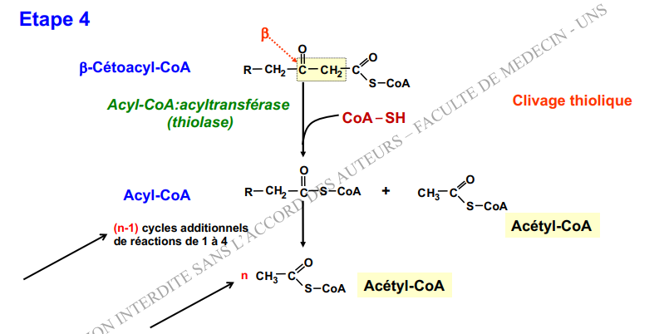
4ème étape : Libération d’un Acétyl-CoA et d’un Acyl-CoA par clivage thiolytique
Type de réaction : intervention d’un CoA-SH => après ce premier tour de β-oxydation on retrouve notre AG réduit de 2C
Produits : Acétyl-CoA
Enzyme : l’Acyl-CoA acyltransférase ou Thiolase

Slide 15

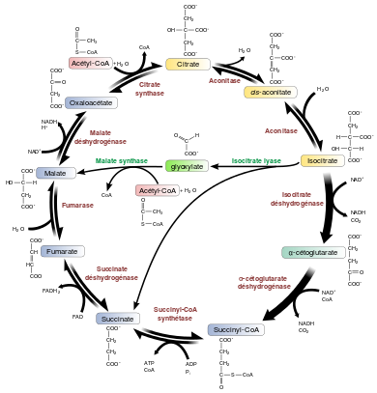
BILAN POUR LES AG PAIRS : A partir de ce moment-là on va enchainer les tours d’hélices jusqu’à la dernière étape ou on aura production de 2 Acétyl-CoA.

Slide 16

B. BILAN ET RENDEMENT DE LA β-OXYDATION
1) BILAN DE LA B OXYDATION
Apport énergétique de chaque tour d’hélice de la B oxydation : 5 ATP en réduisant les coenzymes directement dans la CRM.

Slide 17
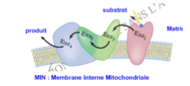
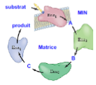
L’enzyme de la 1ère étape de la β-oxydation fonctionne avec 2 types de complexes de la mitochondrie :
Un complexe membranaire pour les Acyl-CoA > 12C : enzymes 2,3 et 4 forment un complexe protéique trifonctionnel (TFP)
Un complexe soluble dans la matrice mitochondriale pour les Acyl-CoA < 12 C : relai entre ces 2 systèmes enzymatiques.
But : Soulager le système et profiter d’une β-oxydation maximale.

Slide 18
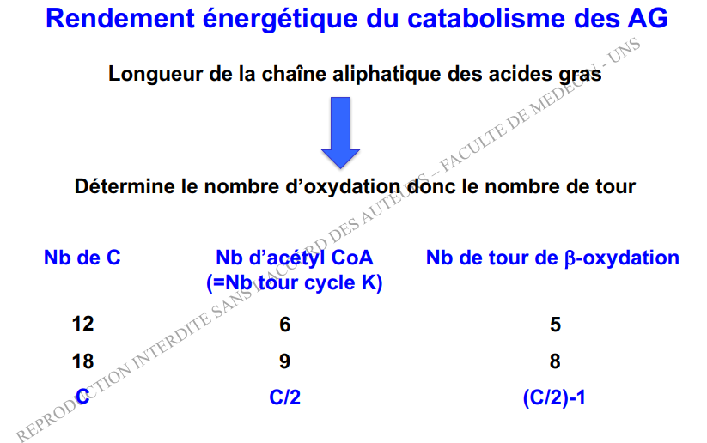
2) Rendement de la B oxydation
Le rendement dépend de la longueur de la chaine carbonée de l’Acyl-CoA
On se sert de la spirale de Lynnen (++++QCM : il faut savoir le calculer).

Slide 19
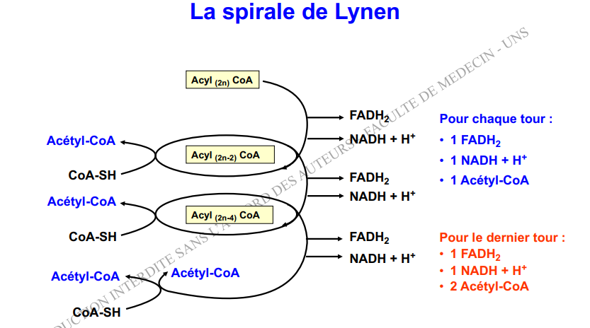

Slide 20
RECAP POUR LES AG PAIRS :
On divise par 2 le nombre de C de l’AG pour savoir le nombre d‘acétyl coa
2) On fait le nombre d’acétyl-coa moins 1 pour savoir le nombre de tours de la B oxydation
3) Ensuite on multiplie le nombre de tour de la B oxydation par 5 pour savoir le nombre d’ATP produits juste par la B ox
4) On multiplie le nombre de molécules d’acétyl coa par 12 pour savoir combien d’ATP sont produits par le CK
5) On ajoute les 2 nombres d’ATP trouvés précédemment pour avoir la PRODUCTION D’ATP
RENDEMENT EN ATP = production en ATP – 1
RENDEMENT LHE = production ATP - 2
Lisez bien l’énoncé du QCM pour savoir si la prof vous demande une production, un rendement en ATP ou en rendement en LHE.

Slide 21
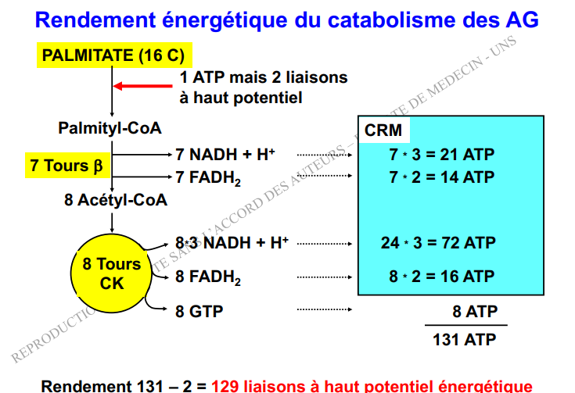
Ex avec le palmitate (16C)
PRODUCTION EN ATP ++++ :
7 tours de β-oxydation et 8 tours de CK
12*8 + 7*5 = 131 ATP
RENDEMENT EN ATP :
131 – 1 = 130 ATP
RENDEMENT EN LHE :
131-2 = 129 LHE

Slide 22
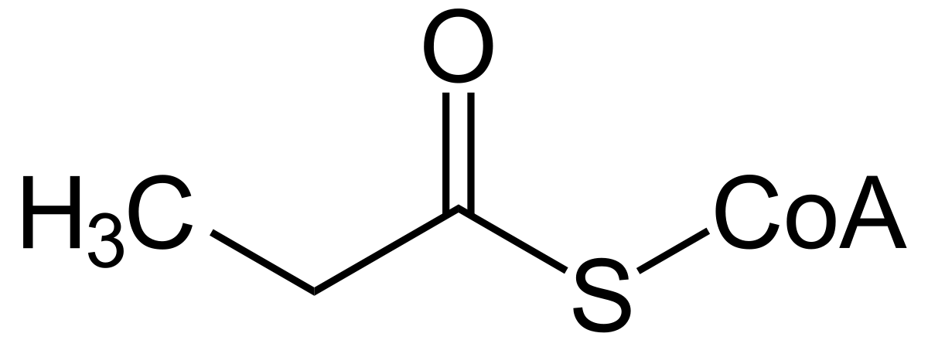
C. OXYDATION DES AG SATURES A NOMBRE IMPAIR DE CARBONES
Le dernier tour d’hélice va aboutir à un Acyl-CoA à 3 carbones.
1 Acétyl-CoA + 1 Propionyl-CoA
Définition Propionyl-CoA : précurseur de la NGG, seule molécule utilisée pour produire du glucose à partir des AG.

Slide 23
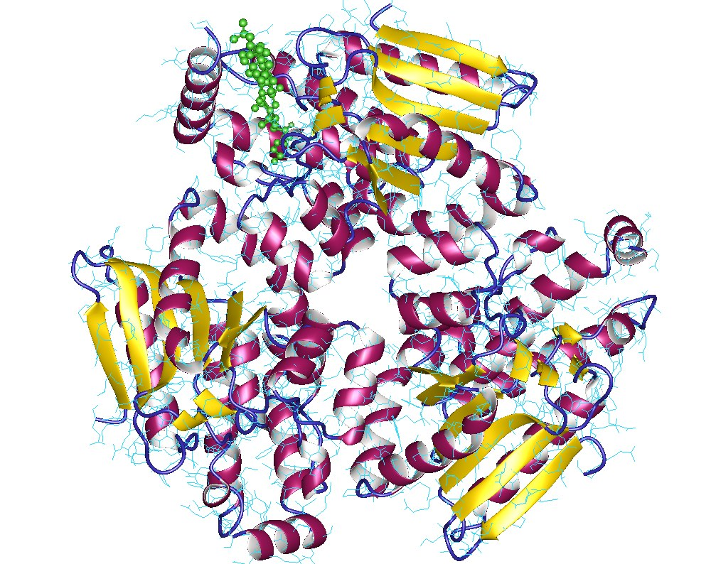
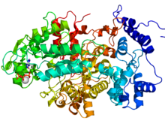
D. OXYDATION DES AG INSATURES
Il faut donc des enzymes supplémentaires:
Si notre AG possède :
Une seule double liaison => uniquement l’Enoyl-CoA Isomérase.
Plusieurs doubles liaisons => Réductase en plus.

Slide 24
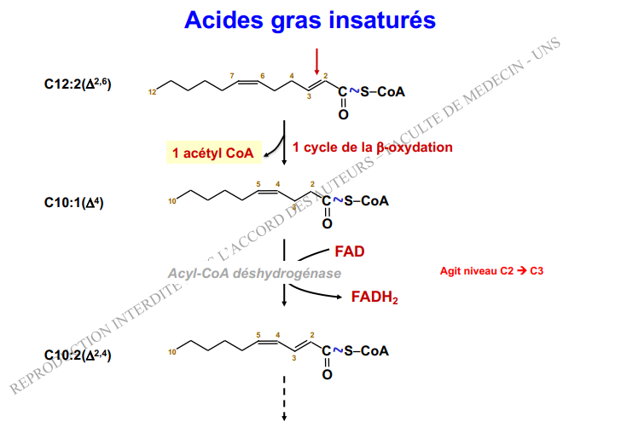

Slide 25
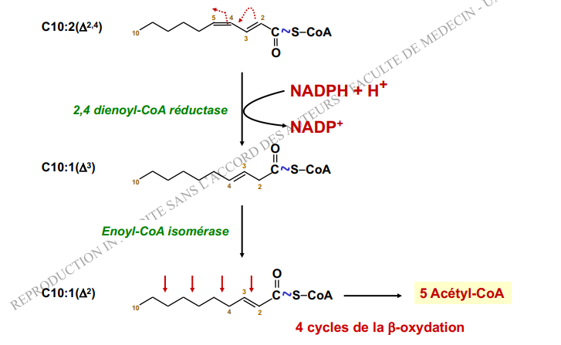

Slide 26
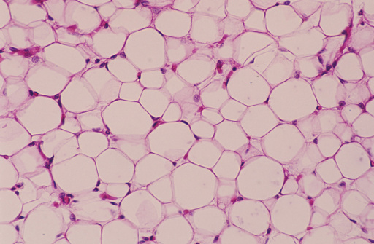
IV. REGULATION DE LA β-OXYDATION
A) REGULATION INDIRECTE
Vitesse d’hydrolyse des TG dans le tissu adipeux.
Cette vitesse est accélérée par les hormones adrénergiques
-> phosphorylation de la TG lipase qui devient active.

Slide 27
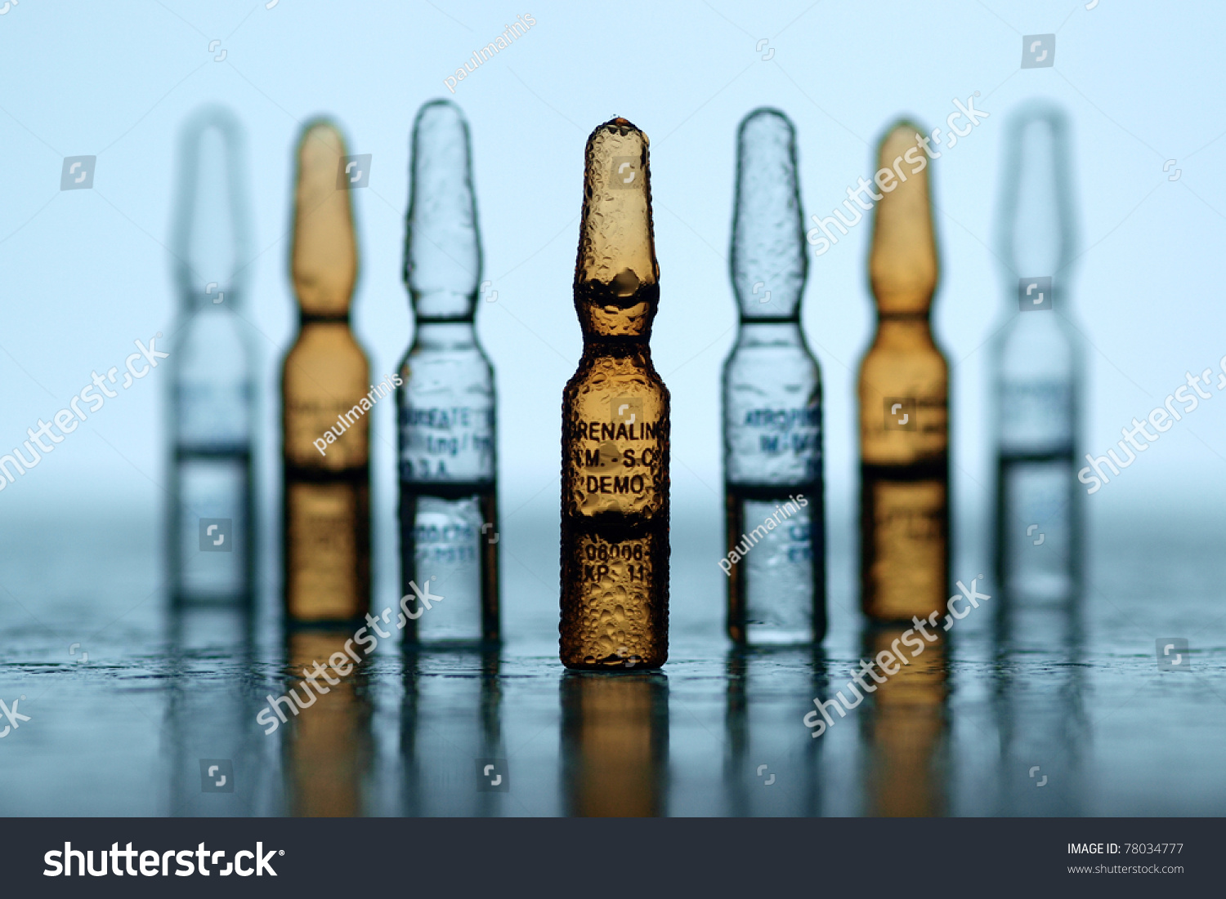
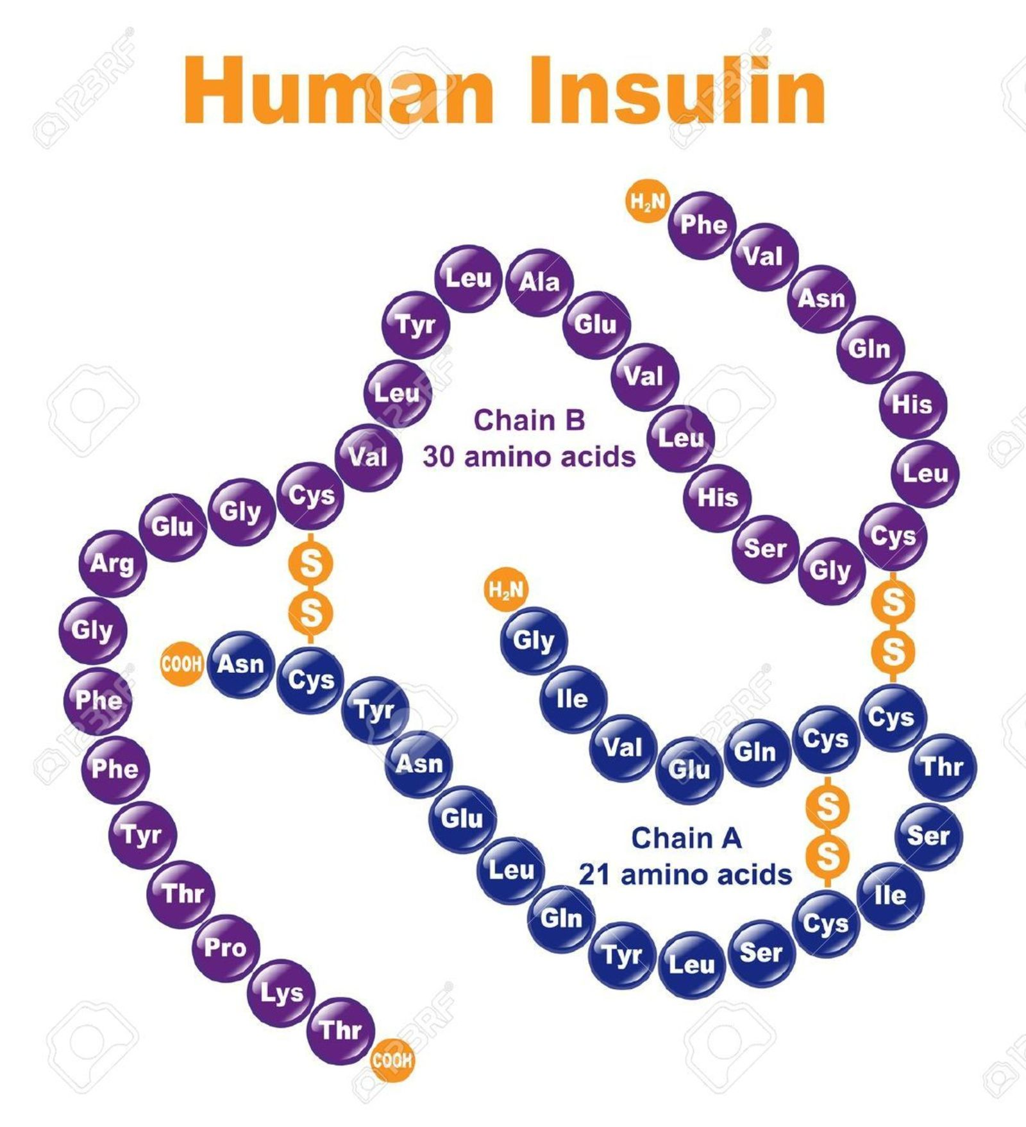
Mécanismes hormonaux :
Par la voie adrénergique (adrénaline) : régulation positive de la lipolyse au niveau du tissu adipeux => libération d’AG
- L’insuline : régulation négative en bloquant la dégradation des AG

Slide 28
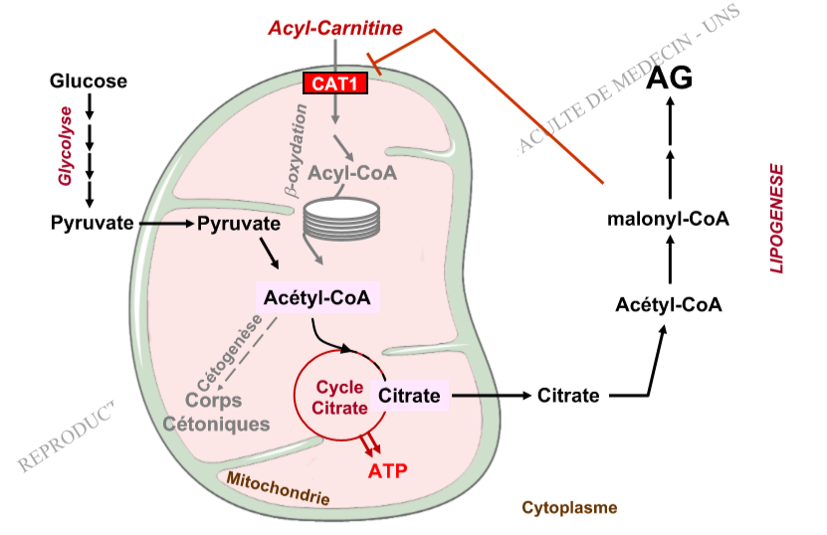
B) REGULATION DIRECTE
Vitesse de l’oxydation des AG dans le foie : déterminée par l’entrée des acyl-coa dans la mitochondrie.
au niveau des transporteurs des Acyls-CoA donc du système CAT
Malonyl-Coa : régule négativement l’entrée des Acyls-CoA dans la mitochondrie.

Slide 29
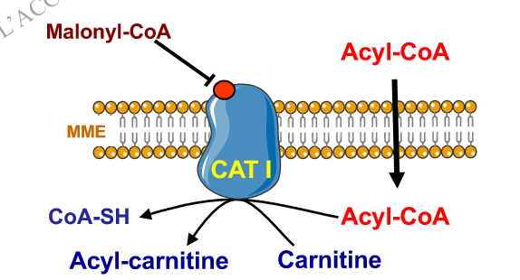
Le malonyl coa inhibe CAT1.
freine l’entrée des Acyl-CoA dans la mitochondrie
Les AG excédentaires migrent vers la adipocytes et se transforment en TG

Slide 30
Définition Malonyl-Coa : produit par l’Acétyl-CoA Carboxylase (ACC), lors de la première étape de la lipogenèse (foie) à partir du glucose.

Slide 31
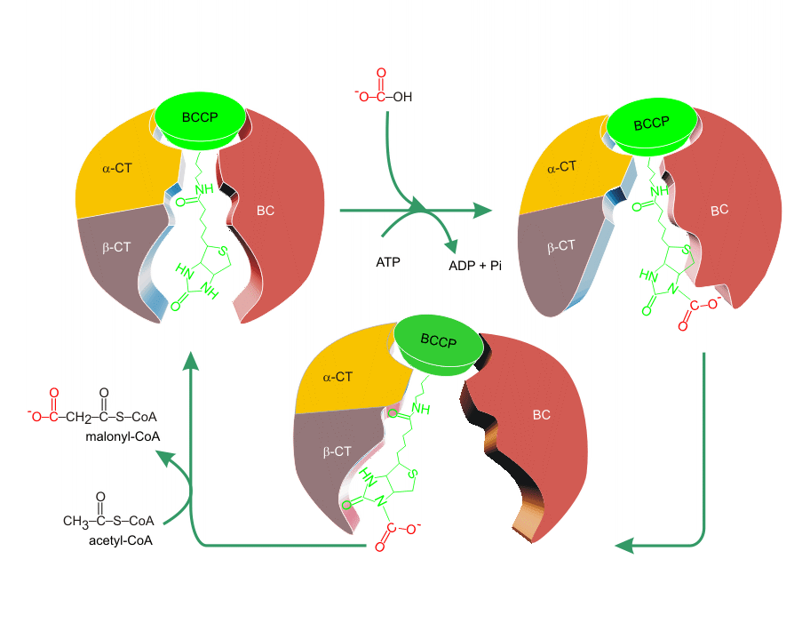
Muscle : pas de lipogénèse mais l’ACC2 sera tout de même présente.
Foie + muscle : Formation de malonyl-CoA pour assurer la régulation allostérique de la CAT 1.

Slide 32
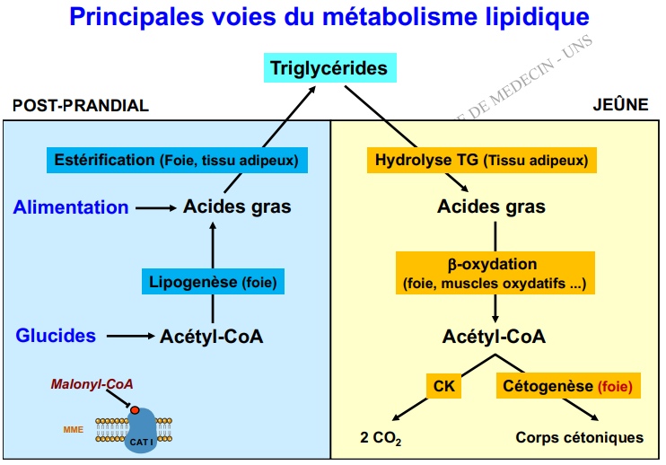
C) ROLE DE LA PRISE ALIMENTAIRE

Slide 33
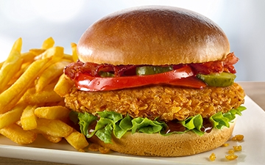
En situation post-prandiale :
Apport de TG alimentaires
Apport de glucose
donne des AG, via la lipogenèse,
Les AG seront stockés principalement au niveau du tissu adipeux + muscle.
Inhibition de la B oxydation grâce au malonyl-CoA

Slide 34
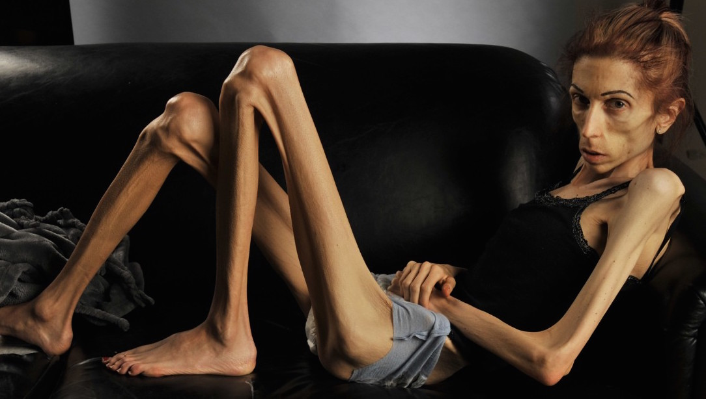
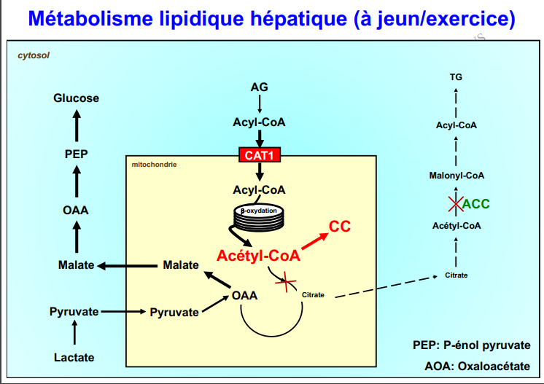
Situation de jeûne :
Diminution de la concentration en oxaloacétate pour la néoglucogénèse
Absence d’inhibition de la CAT 1 par le malony-CoA :
Accumulation d’Acétyl-CoA qui s’engagera dans la cétogénèse
lipolyse +++ au niveau du tissu adipeux (l’adrénaline) et du foie (glucagon).

Slide 35

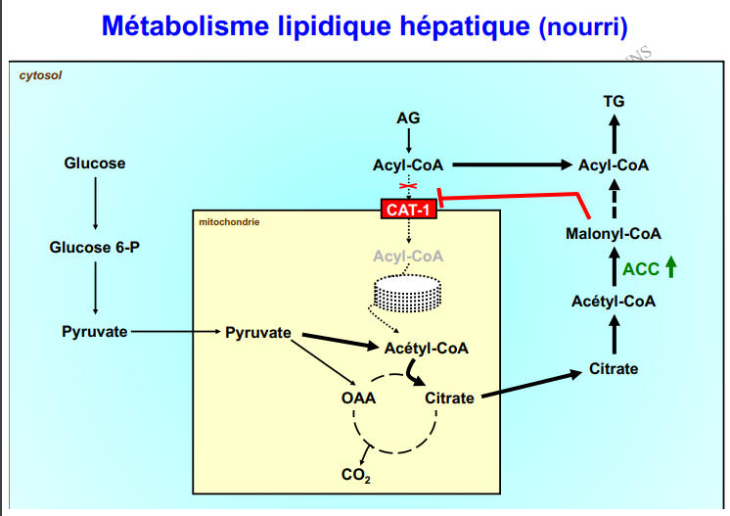
Après une alimentation riche en glucide/ lipides :
Sécrétion d’insuline
Blocage de la LHS et activation de la synthèse des TG par incorporation des AG et des sucres en excès.

